Slide 1
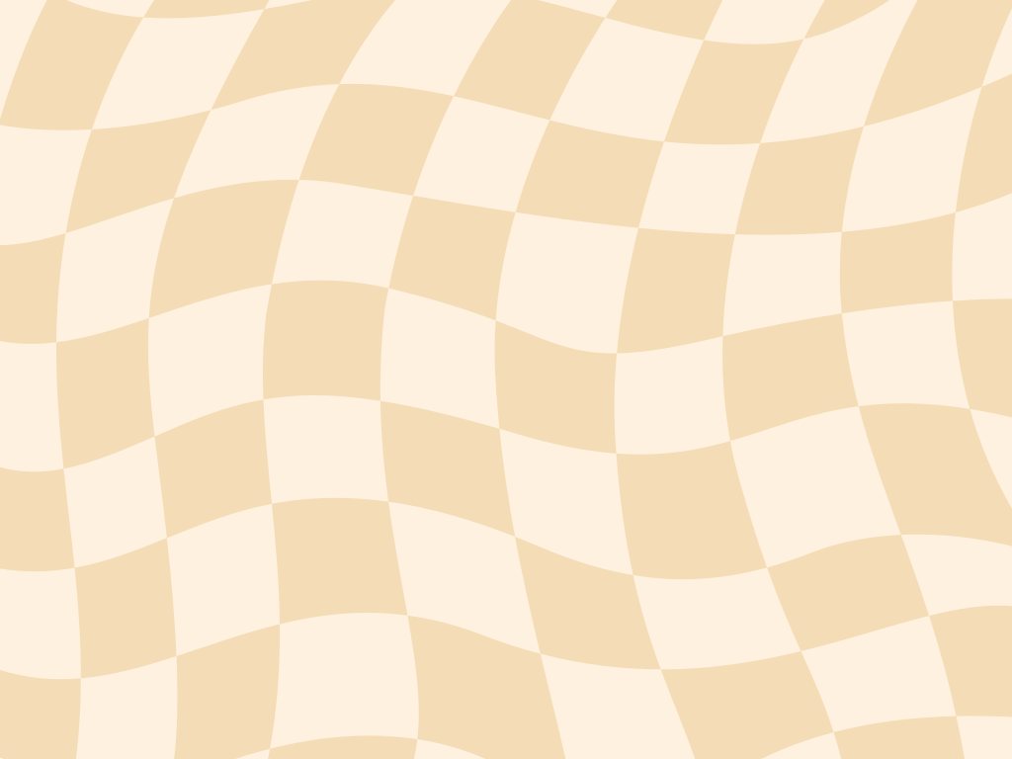

CHÀO MỪNG CÁC EM
ĐÃ ĐẾN VỚI BUỔI HỌC!

Slide 2
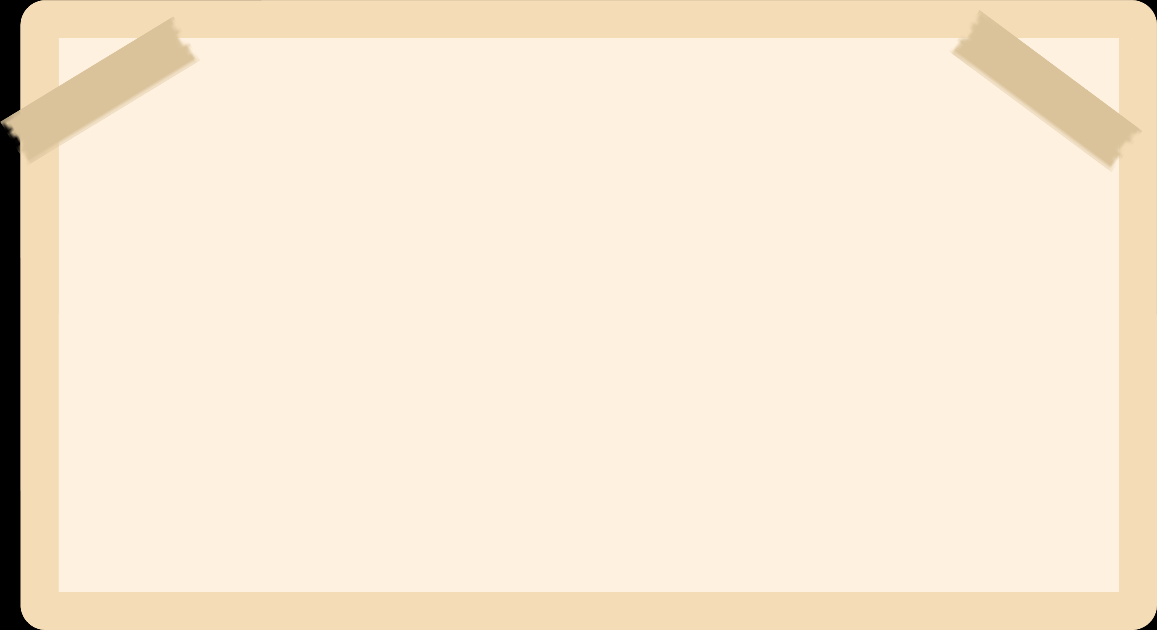
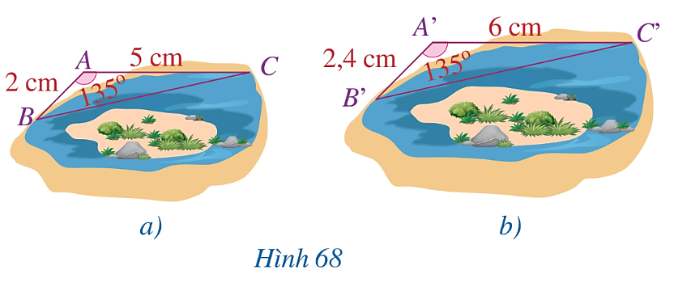

KHỞI ĐỘNG
Bạn Hoàng và bạn Thu cùng vẽ bản đồ một ốc đảo và ba vị trí với tỉ lệ bản đồ khác nhau. Bạn Hoàng dùng ba điểm A,B,C lần lượt biểu thị các vị trí thứ nhất, thứ hai, thứ ba (H.68a). Bạn Thu dùng ba điểm A’,B’,C’ lần lượt biểu thị ba vị trí đó (H.68b)
Hai tam giác A’B’C’ và ABC có đồng dạng hay không ?

Slide 3
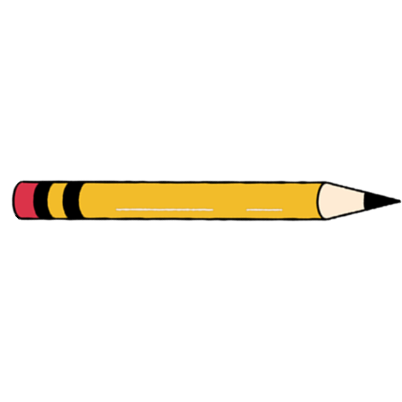
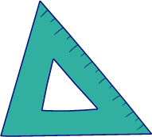
CHƯƠNG VIII. TAM GIÁC ĐỒNG DẠNG.
HÌNH ĐỒNG DẠNG
BÀI 7. TRƯỜNG HỢP ĐỒNG DẠNG THỨ HAI CỦA TAM GIÁC

Slide 4
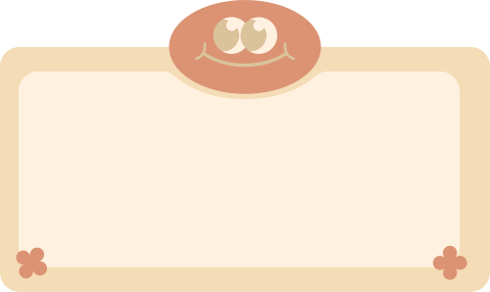
NỘI DUNG BÀI HỌC
Trường hợp đồng dạng thứ hai: Cạnh – góc – cạnh
I
Áp dụng trường hợp đồng dạng thứ hai của tam giác vào tam giác vuông
II

Slide 5
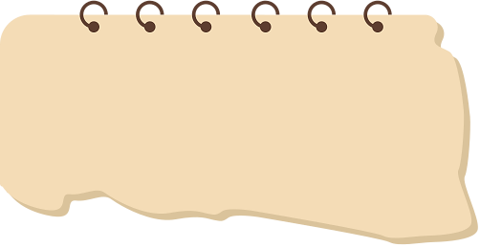
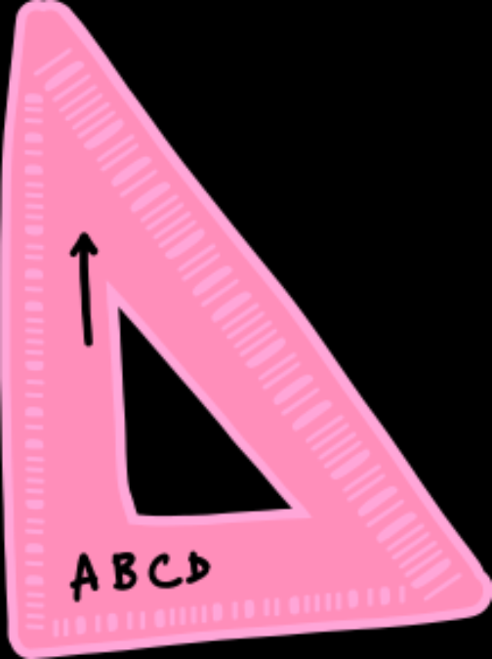
I. Trường hợp đồng dạng thứ hai: Cạnh – góc – cạnh

Slide 6
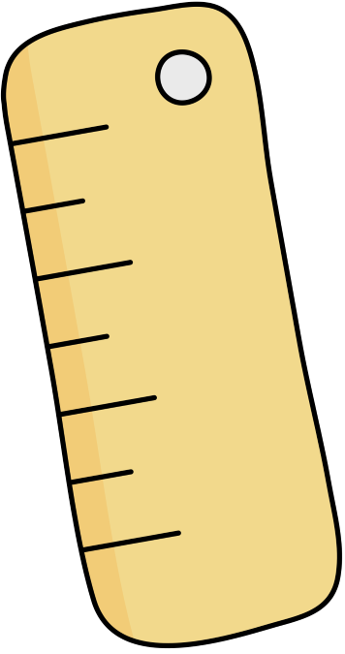

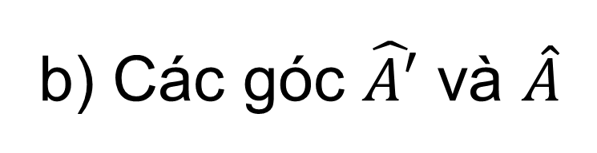

HĐ1: Quan sát Hình 68 và so sánh:
a) Các tỉ số
$$\frac{A′B′}{AB}và\frac{A′C′}{AC}$$
b) Các góc $\hat{A′}$ và $\hat{A}$
$$\left.\begin{aligned}&\frac{A′B′}{AB}=\frac{2,4}{2}=\frac{6}{5} \\ &\frac{A′C′}{AC}=\frac{6}{5}\end{aligned}\right\}⇒\frac{A′B′}{AB}=\frac{A′C′}{AC}$$
$\hat{A}=\hat{A′}=135^{0}$
Ta có:

Slide 7
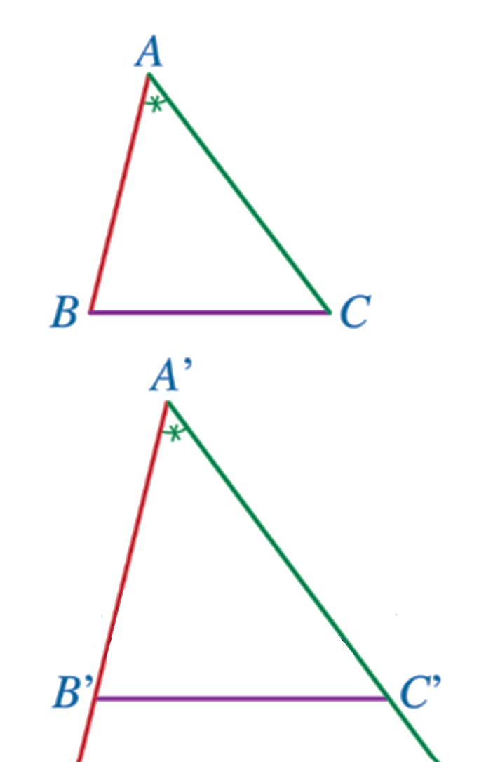
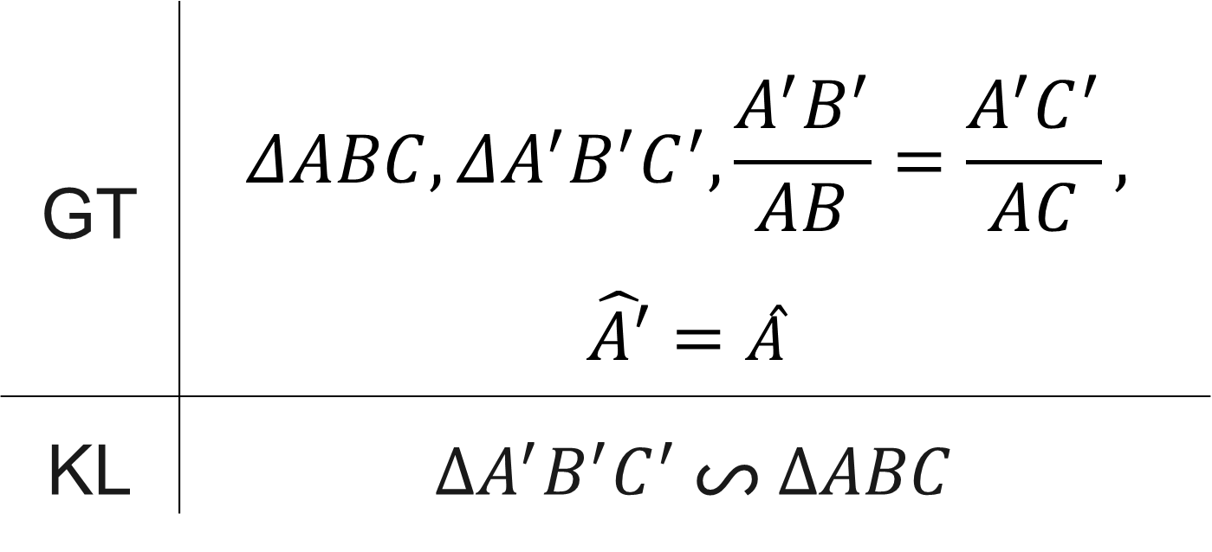
Định lí
Nếu hai cạnh của tam giác này tỉ lệ với hai cạnh của tam giác kia và hai góc tạo bởi các cặp cạnh đó bằng nhau thì hai tam giác đó đồng dạng.
GT | $$ΔABC,ΔA^{′}B^{′}C^{′},\frac{A^{′}B^{′}}{AB}=\frac{A^{′}C^{′}}{AC},$$ $$\hat{A′}=\hat{A}$$
KL | $∆A^{′}B^{′}C^{′} ᔕ ∆ABC$

Slide 8
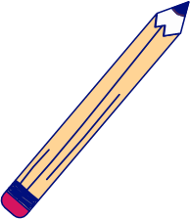
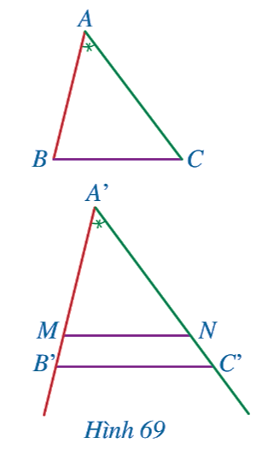

Chứng minh:
Trường hợp 1: $\frac{A^{′}B^{′}}{AB}=1$
Khi đó: $A^{′}B^{′}= AB,A^{′}C^{′}= AC,\hat{A′}=\hat{A}$
Suy ra $∆A′B′C′= ∆ABC$(c.g.c). Vậy $∆A^{′}B^{′}C^{′} ᔕ ∆ABC.$
Trường hợp 2: $\frac{A^{′}B^{′}}{AB}≠1$
Trên tia $A′B′$ lấy điểm $M$ thoả mãn $A′M = AB$.
Trên tia $A′C′$ lấy điểm $N$ thoả mãn $A′N = AC$ (Hình 69).
Xét hai tam giác $ABC$ và $A^{′}MN$ có $AB=A^{′}M, AC\text{ =} A^{′}N,$
$\hat{A′}=\hat{A}$ suy ra $∆ABC= ∆A^{′}MN$(c.g.c).

Slide 9

Chứng minh:
Vậy $∆A^{′}MNᔕ ∆ABC \left(1\right).$
Vì $AB=A^{′}M, AC\text{ = }A^{′}N$ và $\frac{A^{′}B^{′}}{AB}=\frac{A^{′}C^{′}}{AC}$ nên $\frac{A^{′}B^{′}}{A^{′}M}=\frac{A^{′}C^{′}}{A^{′}N}$
Suy ra $MN//B′C′$ (định lí Thalès đảo).
Từ đó theo định lí trang 72 ta có
$$∆A^{′}B^{′}C^{′} ᔕ ∆A^{′}MN (2)$$
Từ $\left(1\right)$ và $(2)$ ta suy ra $∆A^{′}B^{′}C^{′} ᔕ ∆ABC.$

Slide 10


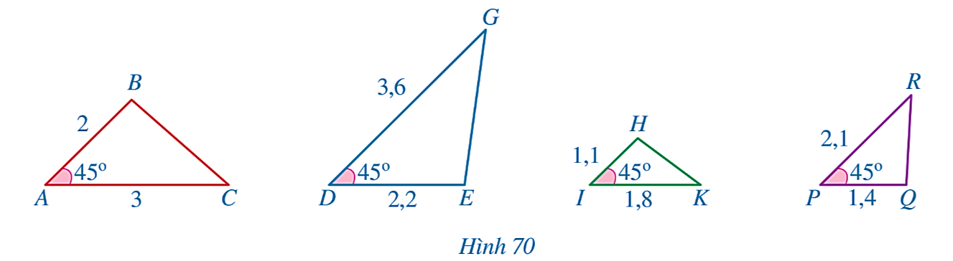

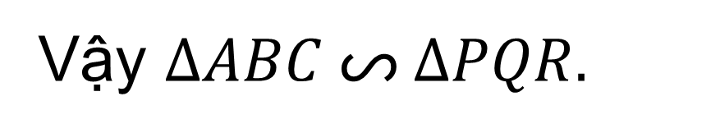
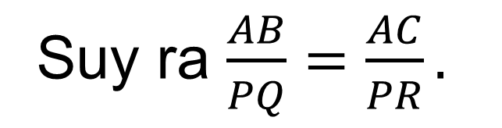
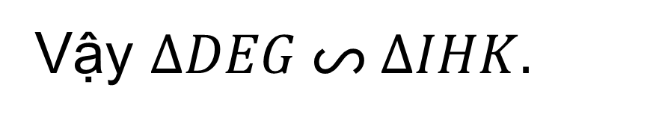
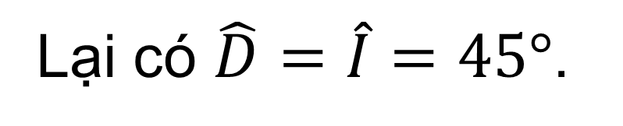
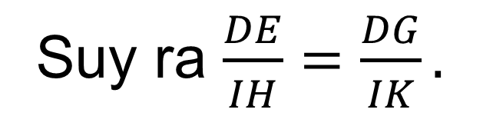
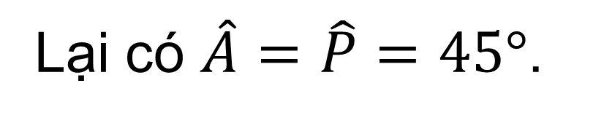
Ví dụ 1: Quan sát Hình 70 và chỉ ra hai cặp tam giác đồng dạng:
Giải
Xét hai tam giác $ABC$ và $PQR$, ta có: $\frac{AB}{PQ}=\frac{2}{1,4}=\frac{10}{7}, \frac{AC}{PR}=\frac{3}{2,1}=\frac{10}{7}.$
Suy ra $\frac{AB}{PQ}=\frac{AC}{PR}.$
Lại có $\hat{A}=\hat{P}=45°$.
Vậy $∆ABC ᔕ ∆PQR.$
Xét hai tam giác $DEG$ và $IHK$, ta có: $\frac{DE}{IH}=\frac{2,2}{1,1}=2, \frac{DG}{IK}=\frac{3,6}{1,8}=2.$
Suy ra $\frac{DE}{IH}=\frac{DG}{IK}.$
Lại có $\hat{D}=\hat{I}=45°$.
Vậy $∆DEG ᔕ ∆IHK.$

Slide 11
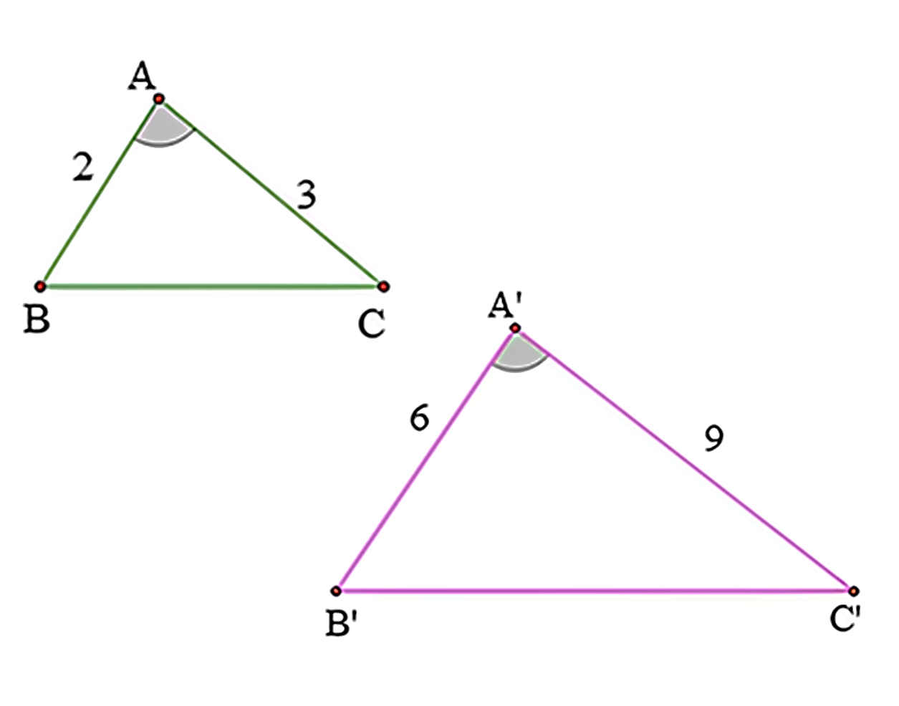
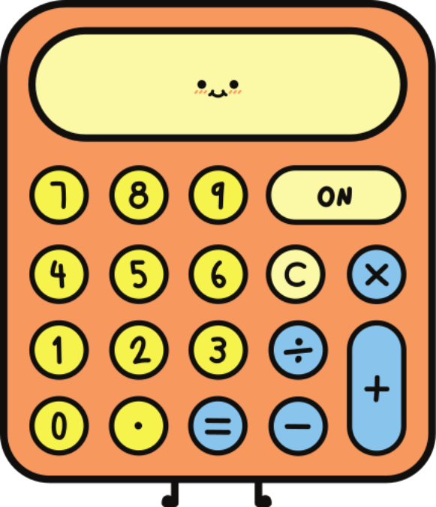

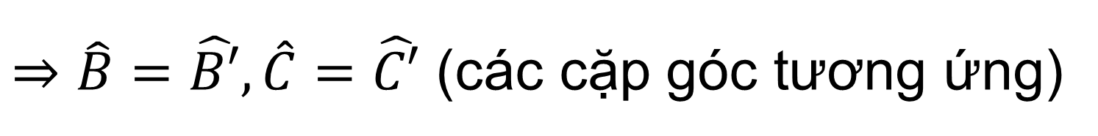
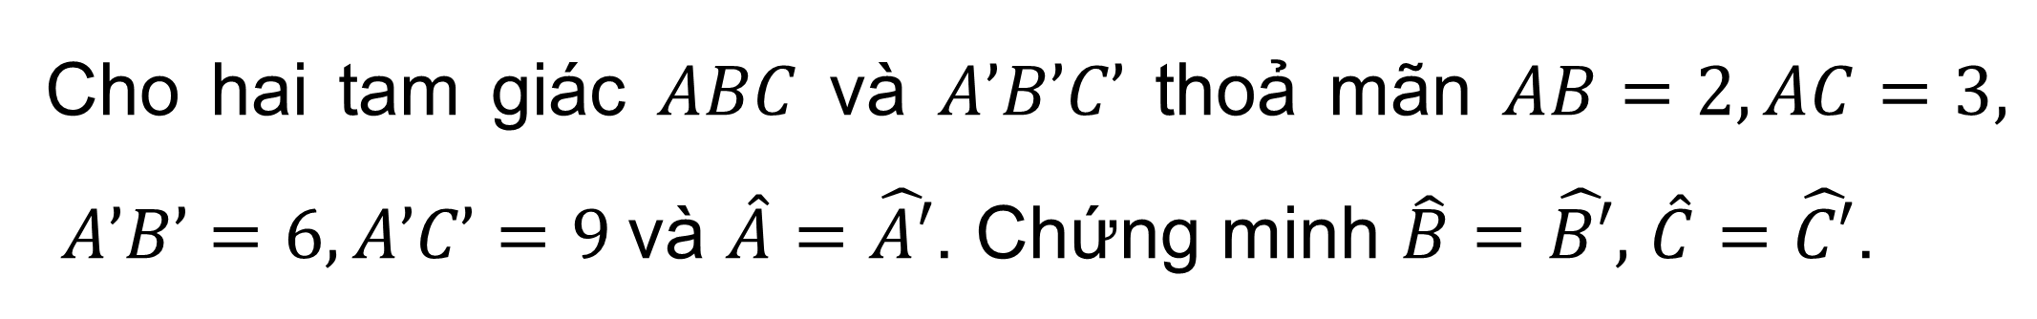
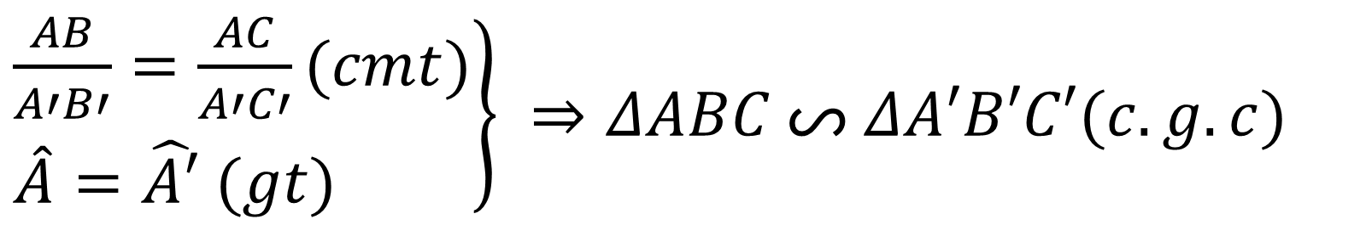
Cho hai tam giác $ABC$ và $A’B’C’$ thoả mãn $AB=2, AC=3, A’B’=6, A’C’=9$và $\hat{A}=\hat{A′}$. Chứng minh $\hat{B}=\hat{B′},$ $\hat{C}=\hat{C′}$.
Luyện tập 1
Ta có: $\left.\begin{aligned}&\frac{AB}{A′B′}=\frac{2}{6}=\frac{1}{3} \\ &\frac{AC}{A′C′}=\frac{3}{9}=\frac{1}{3}\end{aligned}\right\} ⇒\frac{AB}{A′B′}=\frac{AC}{A′C′}$
Xét hai tam giác $ABC$ và $A′B′C′$, ta có:
Giải
$\left.\begin{aligned}&\frac{AB}{A′B′}=\frac{AC}{A′C′}(cmt) \\ &\hat{A}=\hat{A′} (gt)\end{aligned}\right\}$ $⇒ΔABC ᔕ ΔA′B′C′(c.g.c)$
$⇒\hat{B}=\hat{B′},\hat{C}=\hat{C′}$ (các cặp góc tương ứng)

Slide 12

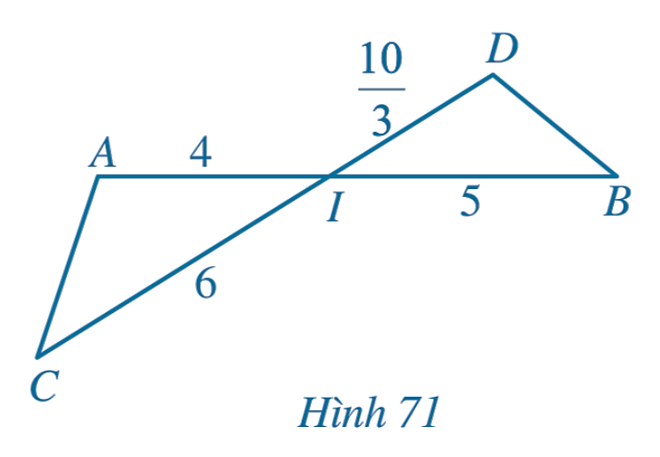



Ví dụ 2: Quan sát Hình 71, chứng minh $\hat{A}=\hat{D}, \hat{C}=\hat{B.}$
Giải
Xét hai tam giác $IAC$ và $IDB,$ ta có:
$\hat{AIC}=\hat{DIB}$ (hai góc đối đỉnh)
Suy ra $∆IAC ᔕ ∆IDB$
Do đó $\hat{A}=\hat{D}, \hat{C}=\hat{B}$ (các cặp góc tương ứng)
$$\frac{IA}{ID}=\frac{4}{\frac{10}{3}}=\frac{6}{5}=\frac{IC}{IB},$$

Slide 13

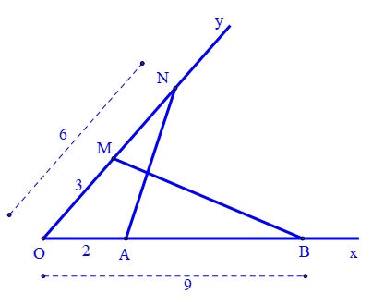
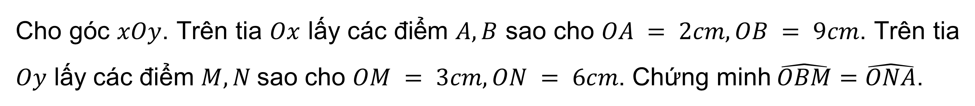


Luyện tập 2
Cho góc $xOy$. Trên tia $Ox$ lấy các điểm $A, B$ sao cho $OA = 2cm, OB = 9cm$. Trên tia $Oy$ lấy các điểm $M, N$sao cho $OM = 3cm, ON = 6cm$. Chứng minh $\hat{OBM}=\hat{ONA}$.
Ta có: $\left.\begin{aligned}&\frac{OA}{OM}=\frac{2}{3} \\ &\frac{ON}{OB}=\frac{6}{9}=\frac{2}{3}\end{aligned}\right\}⇒\frac{OA}{OM}=\frac{ON}{OB}$
Xét hai tam giác $ABC$ và $A′B′C′$, ta có:
Giải
$\left.\begin{aligned}&\frac{OA}{OM}=\frac{ON}{OB}(cmt) \\ &\hat{O} \text{chung}\end{aligned}\right\}⇒ΔAONᔕΔMOB(c.g.c)$
$⇒\hat{ONA}=\hat{OBM}$ (hai góc tương ứng)

Slide 14
II. Áp dụng trường hợp
đồng dạng thứ hai của tam giác
vào tam giác vuông

Slide 15

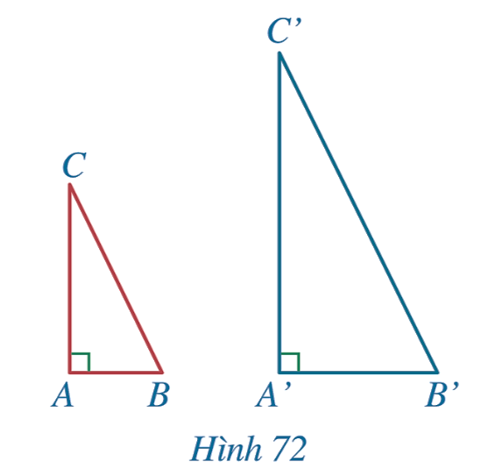

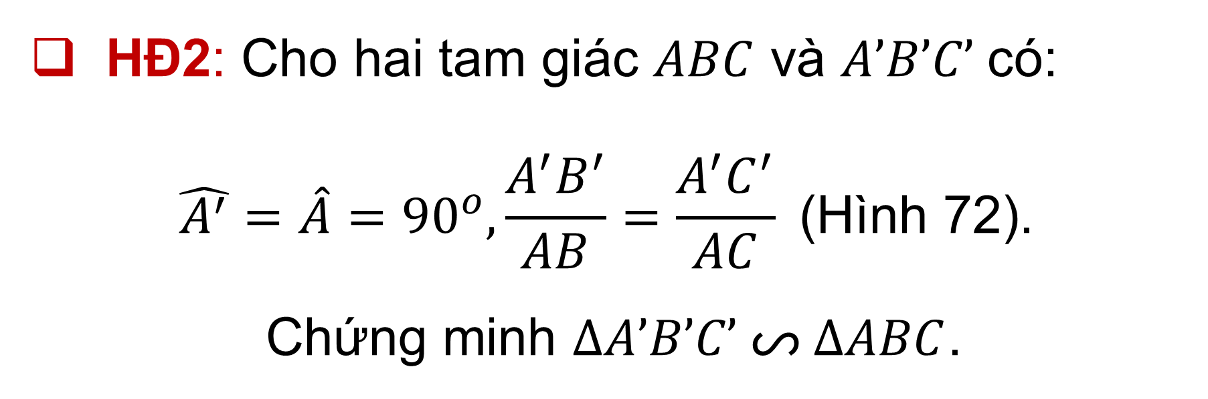
HĐ2: Cho hai tam giác $ABC$ và $A’B’C’$có:
$$\hat{A^{′}}=\hat{A}={90}^{o},\frac{A^{′}B^{′}}{AB}=\frac{A^{′}C^{′}}{AC}\text{ (}\text{H}\text{ì}\text{nh}\text{ 72). }$$
Chứng minh $∆A’B’C’ ᔕ ∆ABC$.
Giải
Xét $∆A′B′C′$ và $∆ABC$ có:
$$\frac{A^{′}B^{′}}{AB}=\frac{A^{′}C^{′}}{AC} và \hat{A^{′}}=\hat{A}={90}^{o}$$
$$⇒∆A’B’C’ ᔕ ∆ABC (c.g.c)$$

Slide 16
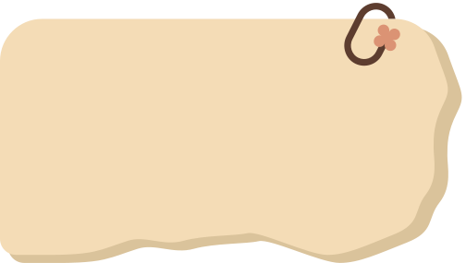
Định lí
Nếu hai cạnh góc vuông của tam giác vuông này tỉ lệ với hai cạnh góc vuông của tam giác vuông kia thì hai tam giác vuông đó đồng dạng.

Slide 17
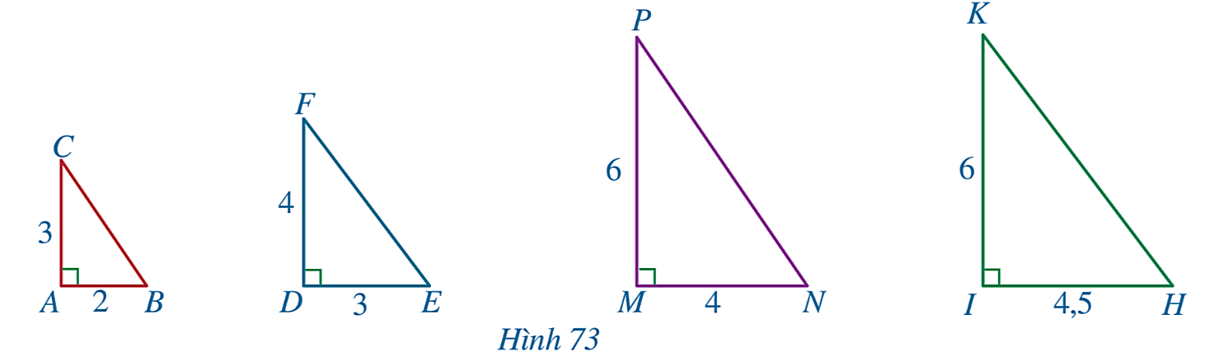
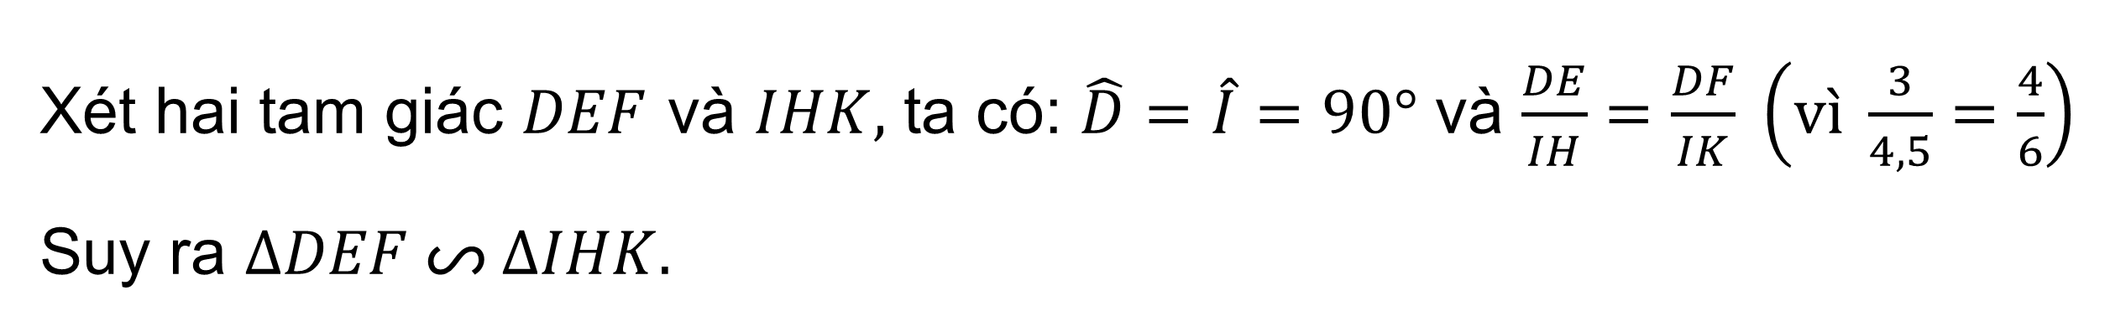
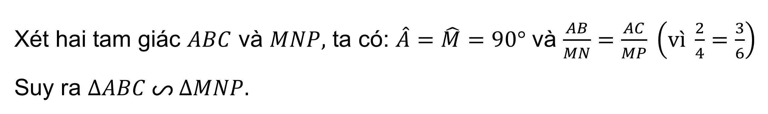
Ví dụ 3: Quan sát Hình 73 và chỉ ra hai cặp tam giác đồng dạng:
Giải
Xét hai tam giác $ABC$ và $MNP,$ ta có: $\hat{A}=\hat{M}=90°$ và $\frac{AB}{MN}=\frac{AC}{MP} \left(vì \frac{2}{4}=\frac{3}{6}\right)$
Suy ra $∆ABC ᔕ ∆MNP.$
Xét hai tam giác $DEF$ và $IHK,$ ta có: $\hat{D}=\hat{I}=90°$ và $\frac{DE}{IH}=\frac{DF}{IK} \left(vì \frac{3}{4,5}=\frac{4}{6}\right)$
Suy ra $∆DEF ᔕ ∆IHK.$

Slide 18

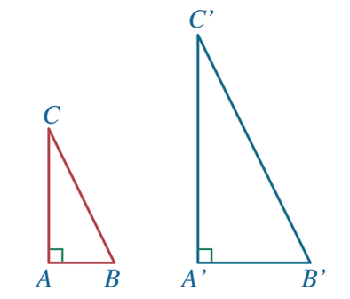

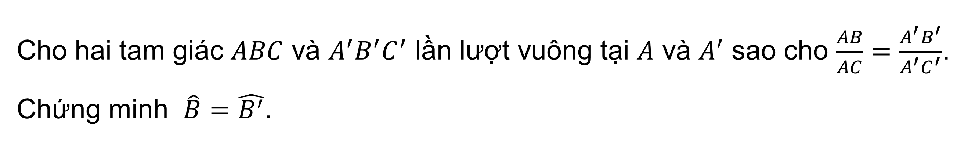

Luyện tập 3
Cho hai tam giác $ABC$ và $A^{′}B^{′}C^{′}$ lần lượt vuông tại $A$ và $A^{′}$ sao cho $\frac{AB}{AC}=\frac{A^{′}B^{′}}{A^{′}C^{′}}$.
Chứng minh $\hat{B}=\hat{B^{′}}$.
Giải
Ta có: $\frac{AB}{AC}=\frac{A^{′}B^{′}}{A^{′}C^{′}}⇒\frac{AB}{A^{′}B^{′}}=\frac{AC}{A^{′}C^{′}}$
Xét $∆ABC$ và $∆A′B′C′$ có:
$\frac{AB}{A^{′}B^{′}}=\frac{AC}{A^{′}C^{′}}$
$\hat{A}=\hat{A^{′}}={90}^{o}$ (giả thiết)
Suy ra $\hat{B}=\hat{B^{′}}$ (hai góc tương ứng)
$$⇒∆ABC ᔕ ∆A^{′}B^{′}C^{′}$$
$$(c.g.c)$$

Slide 19

LUYỆN TẬP

Slide 20


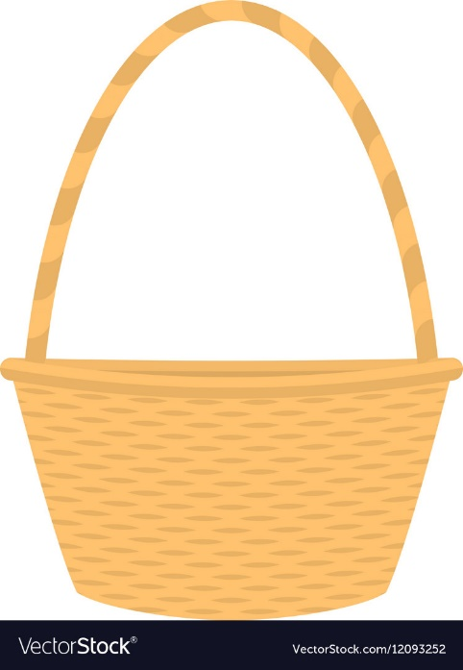






GẤU CON HAM ĂN

Slide 21










Câu 1. Hãy chọn câu đúng. Nếu $ΔABC$ và $ΔDEF$ có $\hat{B}=\hat{D}$; $\frac{BA}{BC}=\frac{DE}{DF}$
A. $ΔABC$ đồng dạng với $ΔDEF$
C. $ΔBCA$ đồng dạng với $ΔDEF$
B. $ΔABC$ đồng dạng với $ΔEDF$
D. $ΔABC$ đồng dạng với $ΔFDE$
Notes:
Tích trực tiếp vào ô đáp án

Slide 22






Câu 2. Cho $ΔABC$, trên cạnh $AB$ lấy điểm $D$ khác $A, B$. Qua $D$ kẻ đường thẳng song song với $BC$ cắt $AC$ tại $E$. Chọn kết luận sai?
$A. ∆ADE ᔕ ∆AB$C
$$C. \frac{AD}{AB}=\frac{AE}{AC}$$
$$B. DE//BC$$
$$D. \hat{ADE}=\hat{ACB}$$
Notes:
Tích trực tiếp vào ô đáp án

Slide 23







Câu 3. Cho hình vẽ dưới đây,
tính giá trị của $x$?
A. $x = 6$
C. $x = 8$
B. $x = 5$
D. $x = 9$
Notes:
Tích trực tiếp vào ô đáp án

Slide 24







Câu 4. Cho hình vẽ dưới đây, tính giá trị của $x$?
A. $x = 4$
C. $x = 10$
B. $x = 16$
D. $x = 14$
Notes:
Tích trực tiếp vào ô đáp án

Slide 25








Câu 5. Với AB // CD thì giá trị của $x$ trong hình vẽ dưới đây là
A. $x = 15$
C. $x = 7$
B. $x = 16$
D. $x = 8$
Notes:
Tích trực tiếp vào ô đáp án

Slide 26





Bài 1 (SGK – tr.81)
Cho Hình 74.
a) Chứng minh $∆ABC ᔕ ∆MNP$.
b) Góc nào của tam giác $∆MNP$bằng góc $B$?
c) Góc nào của tam giác $∆ABC$ bằng góc $P$?
a) Ta có: $\left.\begin{aligned}&\frac{AC}{MP}=\frac{5}{3,75}=\frac{4}{3} \\ &\frac{AB}{MN}=\frac{4}{3}\end{aligned}\right\}⇒\frac{AC}{MP}=\frac{AB}{MN}$
Xét hai tam giác $ABC$ và $MPN$, ta có:
Giải
$\left.\begin{aligned}&\frac{AC}{MP}=\frac{AB}{MN}(cmt) \\ &\hat{A}=\hat{M}(\text{gt}) \end{aligned}\right\}⇒ΔABC ᔕ ΔMNP(c.g.c)$

Slide 27

Bài 1 (SGK – tr.81)
Cho Hình 74.
a) Chứng minh $∆ABC ᔕ ∆MNP$.
b) Góc nào của tam giác $∆MNP$bằng góc $B$?
c) Góc nào của tam giác $∆ABC$ bằng góc $P$?
Giải
b) $\hat{N}=\hat{B}$ (hai cặp góc tương ứng)
c) $\hat{C}=\hat{P}$ (hai cặp góc tương ứng)

Slide 28






Cho Hình 75, chứng minh:
a) $∆IAB ᔕ ∆IDC$; b) $∆IAD ᔕ ∆IBC$.
Bài 2 (SGK – tr.82)
Giải
a) Ta có: $\left.\begin{aligned}&\frac{IA}{ID}=\frac{2}{4}=\frac{1}{2} \\ &\frac{IB}{IC}=\frac{3}{6}=\frac{1}{2}\end{aligned}\right\}⇒\frac{IA}{ID}=\frac{IB}{IC}$
Xét hai tam giác $IAB$ và $IDC$, ta có:
$\frac{IA}{ID}=\frac{IB}{IC}(cmt)$
$\hat{AIB}=\hat{DIC}$ (2 góc đối đỉnh)
$$⇒∆IAB ᔕ ∆IDC$$
$(c.g.c)$

Slide 29




Cho Hình 75, chứng minh:
a) $∆IAB ᔕ ∆IDC$; b) $∆IAD ᔕ ∆IBC$.
Bài 2 (SGK – tr.82)
Giải
b) Ta có: $\left.\begin{aligned}&\frac{IA}{IB}=\frac{2}{3} \\ &\frac{ID}{IC}=\frac{4}{6}=\frac{2}{3}\end{aligned}\right\}⇒\frac{IA}{IB}=\frac{ID}{IC}$
Xét hai tam giác $IAD$ và $IBC$, ta có:
$\frac{IA}{IB}=\frac{ID}{IC} (cmt)$
$\hat{AID}=\hat{BIC}$ (2 góc đối đỉnh)
$$⇒∆IAD ᔕ ∆IBC$$
$(c.g.c)$

Slide 30





Bài 3 (SGK – tr.82)
Cho Hình 76, biết $AB=4, BC=3, BE=2, BD=6.$ Chứng minh: a) $∆ABD ᔕ ∆EBC$;
b) $\hat{DAB}=\hat{DEG};$
c) Tam giác $DGE$ vuông.
Giải
a) Ta có: $\frac{AB}{EB}=\frac{4}{2}=2$; $\frac{BD}{BC}=\frac{6}{3}=2⇒\frac{AB}{EB}=\frac{BD}{BC}$
mà $\hat{ABD}=\hat{EBC}={90}^{o}$
Do đó: $∆ABD ᔕ ∆EBC$ (c.g.c)

Slide 31

Bài 3 (SGK – tr.82)
Cho Hình 76, biết $AB=4, BC=3, BE=2, BD=6.$ Chứng minh: a) $∆ABD ᔕ ∆EBC$;
b) $\hat{DAB}=\hat{DEG};$
c) Tam giác $DGE$ vuông.
Giải
b) Vì $∆ABD ᔕ ∆EBC$ (cmt) $⇒\hat{DAB}=\hat{CEB}$;
mà $\hat{CEB}=\hat{DEG}$ (đối đỉnh)
$⇒$ $\hat{DAB}=\hat{DEG}$

Slide 32

Bài 3 (SGK – tr.82)
Cho Hình 76, biết $AB=4, BC=3, BE=2, BD=6.$ Chứng minh: a) $∆ABD ᔕ ∆EBC$;
b) $\hat{DAB}=\hat{DEG};$
c) Tam giác $DGE$ vuông.
Giải
c) $∆DAB$ vuông tại $B$ có : $\hat{DAB}+\hat{D}={90}^{o}$;
mà $\hat{DAB}=\hat{DEG}$ (cmt)
$⇒\hat{DEG}+\hat{D}={90}^{o}$ hay $\hat{DGE}={90}^{o}$
Do đó $∆DGE$ vuông tại $G.$

Slide 33




Bài 4 (SGK – tr.82)
Cho Hình 77, chứng minh:
a) $\hat{ABC}=\hat{BED}$ b) $BC ⊥ BE$.
Giải
a) Ta có: $\frac{AB}{DE}=\frac{2}{4}=\frac{1}{2} ;$ $\frac{AC}{DB}=\frac{2,5}{5}=\frac{1}{2}⇒\frac{AB}{DE}=\frac{AC}{DB}$
mà $\hat{A}=\hat{D}={90}^{o}$
Do đó: $∆ ABC ᔕ ∆DEB$ (c.g.c)
Nên $\hat{ABC}=\hat{BED}$

Slide 34

Bài 4 (SGK – tr.82)
Cho Hình 77, chứng minh:
a) $\hat{ABC}=\hat{BED}$ b) $BC ⊥ BE$.
Giải
b) $∆BED$ vuông tại $D$ có: $\hat{BED}+\hat{DBE}={90}^{o}$
mà $\hat{ABC}=\hat{BED}$ (cmt).
Suy ra $\hat{ABC}+\hat{DBE}={90}^{o}$
mà $\hat{CBE}={180}^{o}−\hat{ABC}−\hat{DBE}$. Do đó: $\hat{CBE}={90}^{o}$
Hay $BC⊥BE$

Slide 35
VẬN DỤNG

Slide 36





Bài 5 (SGK – tr.82)
Cho $∆ABC ᔕ ∆MNP$.
a) Gọi $D$ và $Q$ lần lượt là trung điểm của $BC$ và $NP$. Chứng minh $∆ABD ᔕ ∆MNQ$.
b) Gọi $G$ và $K$ lần lượt là trọng tâm của hai tam giác $ABC$ và $MNP$. Chứng minh $∆ABG ᔕ ∆MNK.$
Giải
a) Ta có: $∆ABC ᔕ ∆MNP⇒\frac{AB}{MN}=\frac{BC}{NP}$ và $\hat{B}=\hat{N}$
mà $BC=2BD$ (D là trung điểm $BC$)
$NP=2NQ$ ($Q$ là trung điểm $NP$)
Do đó: $\frac{AB}{MN}=\frac{BD}{NQ}$ và $\hat{B}=\hat{N}$
$⇒∆ABD ᔕ ∆MNQ$ (c.g.c)

Slide 37

Giải
b) Ta có: $∆ABD ᔕ ∆MNQ$ (cmt)
$⇒\frac{AB}{MN}=\frac{AD}{MQ}$ và $\hat{BAD}=\hat{NMQ}$ ;
Mà $AD=\frac{3}{2}AG$ ($G$ là trọng tâm $∆ABC$);
$MQ=\frac{3}{2}MK$ ($K$ là trọng tâm $∆MNP$)
Do đó: $\frac{AB}{MN}=\frac{AG}{MK}$ và $\hat{BAG}=\hat{NMK}$
$⇒∆ABG ᔕ ∆MNK$(c.g.c)

Slide 38





Bài 6 (SGK – tr.82)
Cho Hình 78, biết ${AH}^{2}=BH.CH$
Chứng minh: a) ∆$HAB ᔕ ∆HCA;$
b) Tam giác $∆ABC$vuông tại $A$.
Giải
a) Ta có: $AH^{2}=BH.CH⟺\frac{AH}{CH}=\frac{BH}{AH}$; Mà $\hat{AHB}=\hat{CHA}={90}^{o}$
Do đó: $∆HAB ᔕ ∆HCA$ (c.g.c)
b) Do $∆HAB ᔕ ∆HCA$ $⇒\hat{HAB}=\hat{HCA}$
$∆HAC$ vuông tại $H$ có: $\hat{HCA}+\hat{HAC}={90}^{o}$
Vậy $\hat{BAC}={90}^{o}$ hay $∆ABC$ vuông tại $A$.
$$⇒\hat{HAB}+\hat{HAC}={90}^{o}$$

Slide 39

Bài 7 (SGK – tr.82)
Đố. Chỉ sử dụng thước thẳng có chia đơn vị đến milimét và thước đo góc, làm thế nào đo được khoảng cách giữa hai vị trí $B, C$trên thực tế, biết rằng có vị trí $A$ thoả mãn $AB=20 m, AC=50 m, \hat{BAC}=135°.$
Bạn Vy làm như sau: Vẽ tam giác $A′B′C′$ có $A’B’=2 cm, A’C’=5 cm,$
$\hat{B′A′C′}=135°.$ Bạn Vy lấy thước đo khoảng cách giữa hai điểm $B^{′}, C′$ và nhận được kết quả $B′C′≈ 6,6 cm$. Từ đó, bạn Vy kết luận khoảng cách giữa hai vị trí $B, C$ trên thực tế khoảng $66 m$. Em hãy giải thích tại sao bạn Vy có thể kết luận như vậy.

Slide 40

Giải
Đổi $20m=2 000cm;50m=5 000 cm$
Ta có:
$$\frac{AB}{A^{′}B^{′}}=\frac{2 000}{2}=1 000;\frac{AC}{A^{′}C^{′}}=\frac{5 000}{5}=1 000$$
Suy ra:
$$\frac{AB}{A^{′}B^{′}}=\frac{AC}{A^{′}C^{′}} mà \hat{BAC}=\hat{B^{′}A^{′}C^{′}}={135}^{o}$$
Do đó: $∆ABC ᔕ ∆A′B′C′$ (c.g.c)
$$⇒\frac{BC}{B^{′}C^{′}}=1 000 mà B^{′}C^{′}≈6,6 cm$$
Do đó: $BC≈6 600 cm$ hay $66m$.

Slide 41

HƯỚNG DẪN VỀ NHÀ
Hoàn thành bài tập trong SBT
Ôn tập kiến thức đã học
Chuẩn bị bài sau Bài 8

Slide 42

CẢM ƠN CÁC EM ĐÃ THAM GIA
BUỔI HỌC!

